Slide 1
מערכת שידורים לאומית

Slide 2
נעים בקצב – מהר ולאט
סופי אדיר

Slide 3




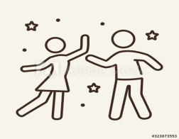
מה נעשה היום?
נאזין ליצירות מוסיקליות מהירות ואיטיות
נכיר מושגים הקשורים לתנועה וחינוך גופני
נתרגל התאמה של קצב לתנועה
נפעל עם הגוף לאט ומהר

Slide 4


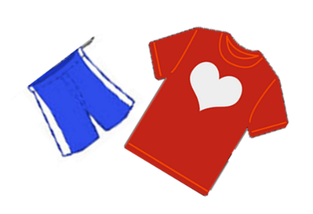
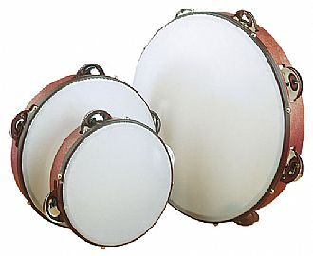
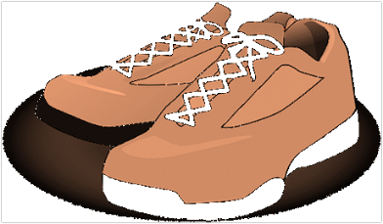
מה להביא?
חישוק
נעלי התעמלות
בקבוק מים
בגדי התעמלות נוחים
תוף מרים

Slide 5

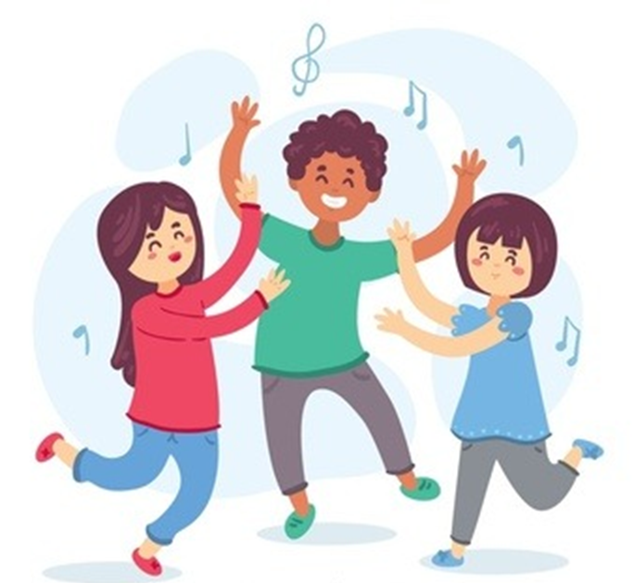

Slide 6
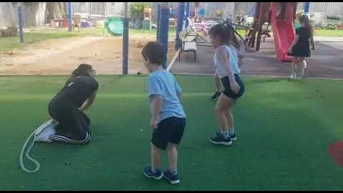

Slide 7
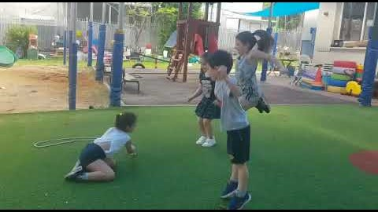

Slide 8
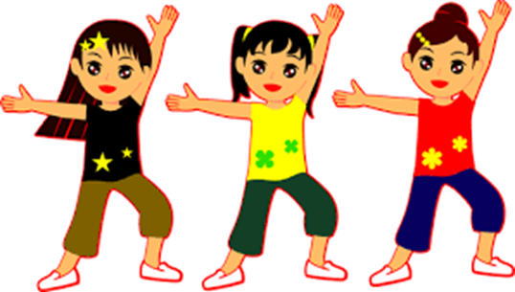

Slide 9
מה עשינו היום ?
האזנו ליצירות מוסיקליות מהירות ואיטיות
הכרנו מושגים הקשורים לתנועה וחינוך גופני
תרגלנו התאמה של קצב לתנועה
פעלנו עם הגוף לאט ומהר

Slide 10
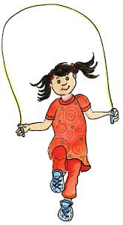
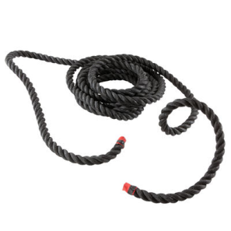

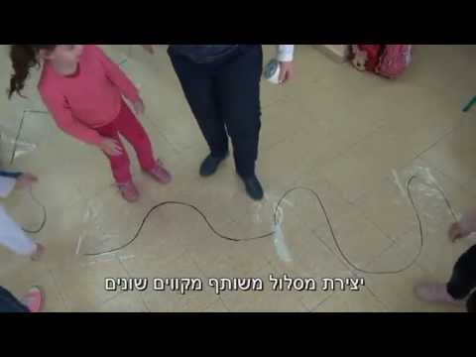
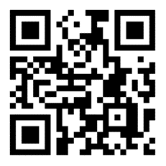
מה עוד ?
לתרגל קפיצה בדלגית לאט ומהר
לשחק משחקי חברה עם חבל
להכין מסלולים מחפצים שונים
וללכת ביניהם לאט ומהר

Slide 11

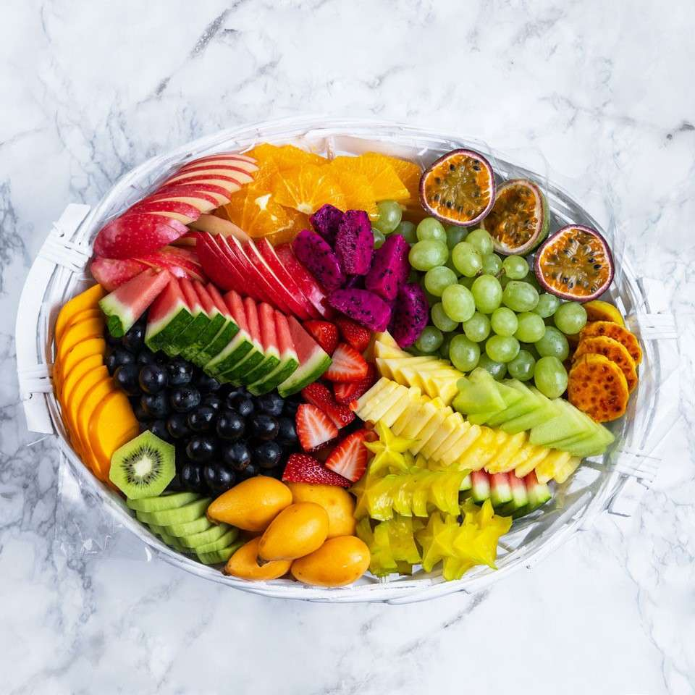
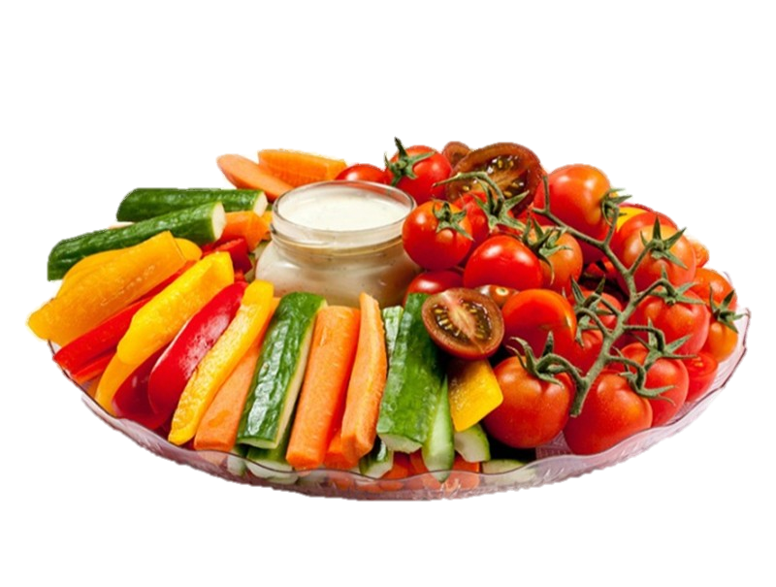
לסיום הפעילות
מאכלים טעימים ובריאים ושתיית מים

Slide 12
ערכו והכינו
סופי אדיר, מנהלת גן ארמון, רמת השרון ומדריכה פדגוגית
ד"ר איילה קדוסי, מדריכה ארצית לבריאות ובטיחות האגף לחינוך קדם יסודי

Slide 13
קרדיטים
מנגינת "דהר וזחל" מאת ליאורה שלזינגר
יצירה מוסיקלית "מחול נורבגי", גריג

Slide 14

נוהל שימוש ביצירות מוגנות בזכויות יוצרים ואיתור בעלי זכויות
השימוש ביצירות במהלך שידור זה נעשה לפי סעיף 27א לחוק זכות יוצרים, תשס"ח-2007. אם הינך בעל הזכויות באחת היצירות, באפשרותך לבקש מאיתנו לחדול מהשימוש ביצירה, זאת באמצעות פנייה לדוא"ל rights@education.gov.il

